Slide 1


2017662035 박민주
2017662016 함정욱

Slide 2
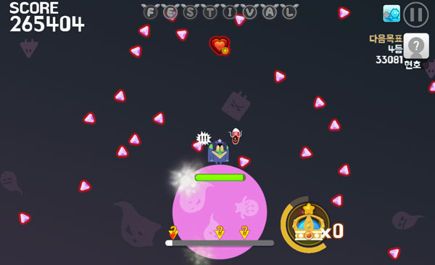
Target 게임
바른손 / 롤링 플래닛

Slide 3

우리의 게임

Slide 4
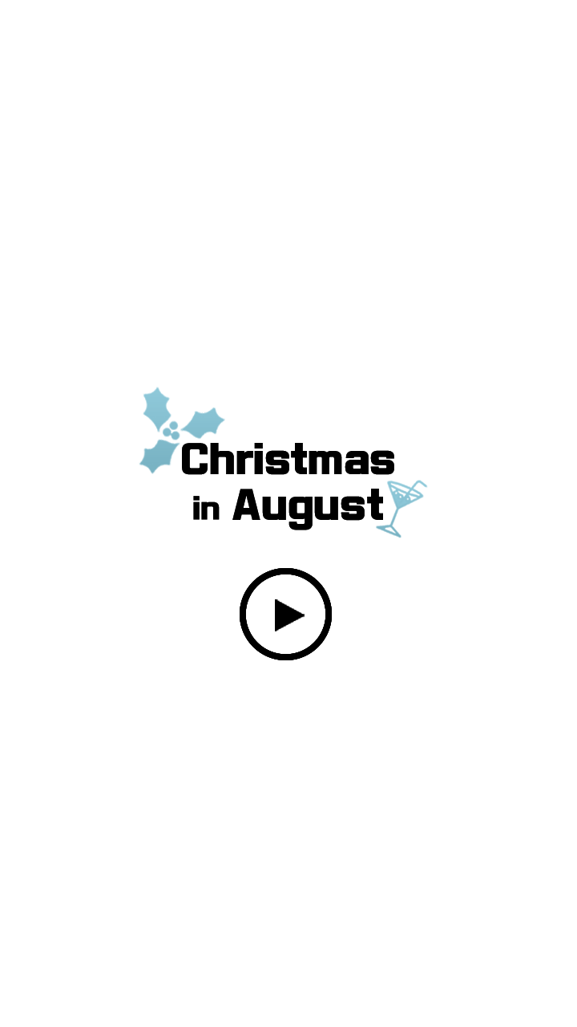
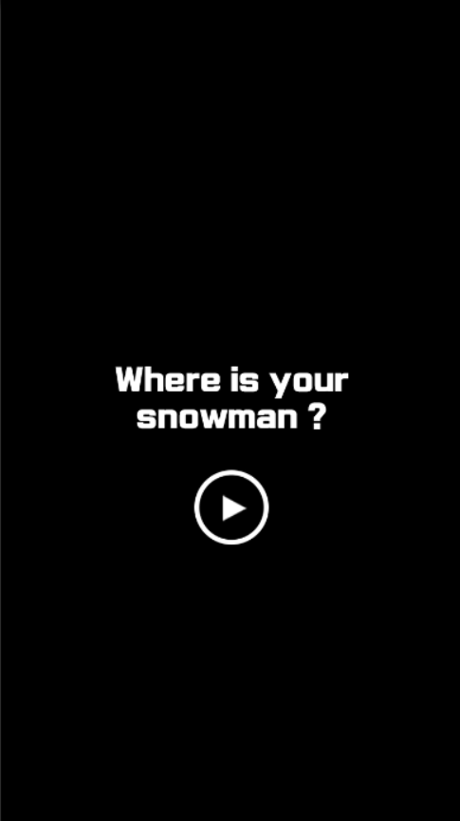
< Start 화면 >
< ReStart 화면 >

Slide 5
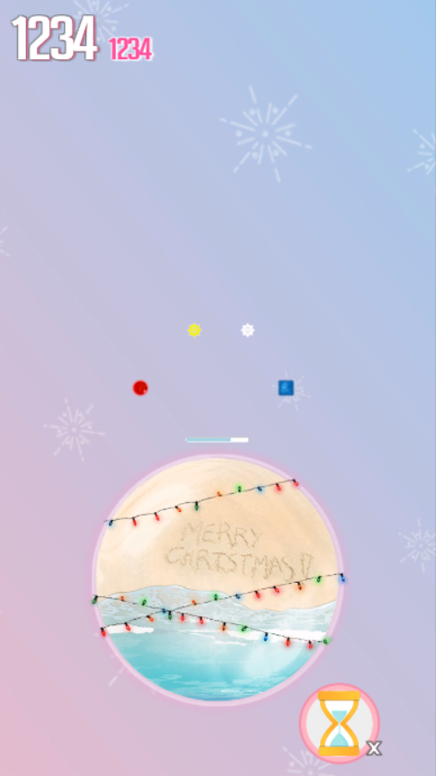
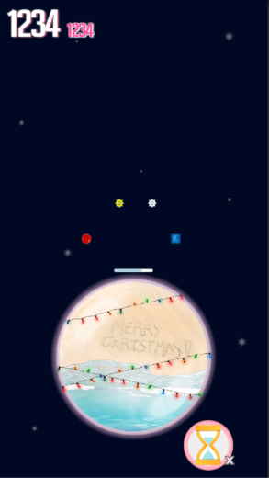
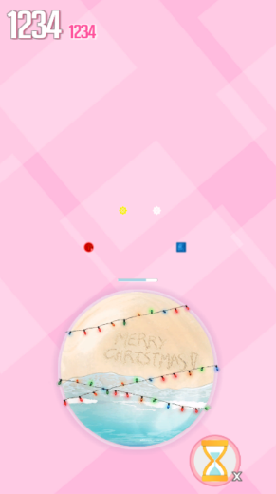
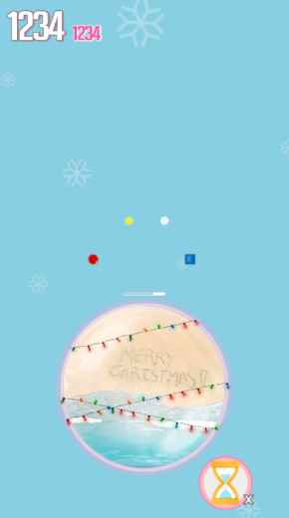
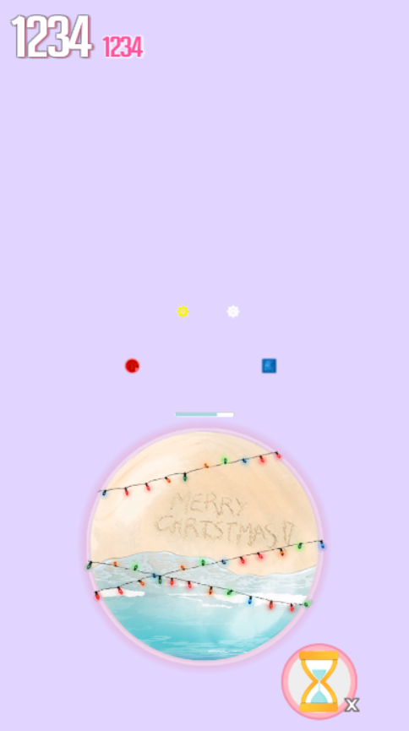
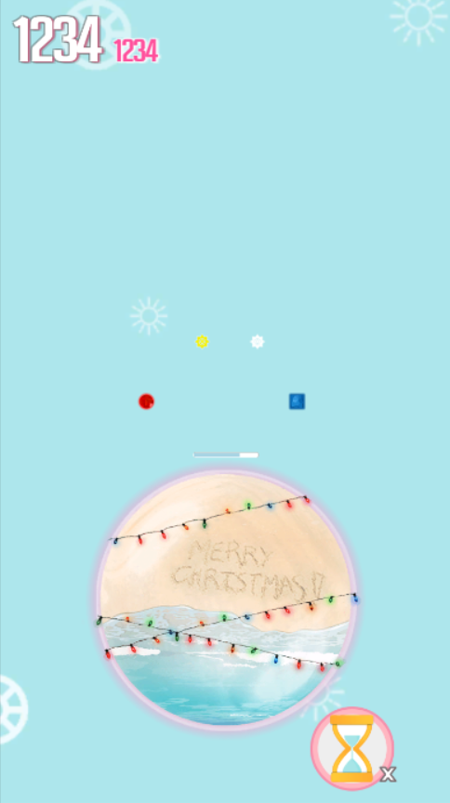
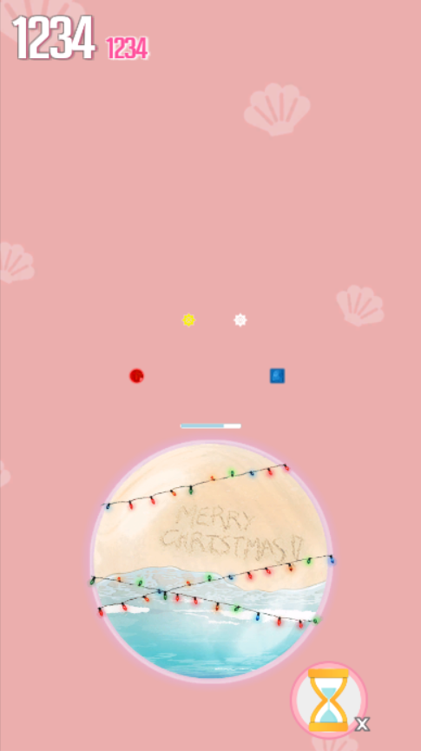
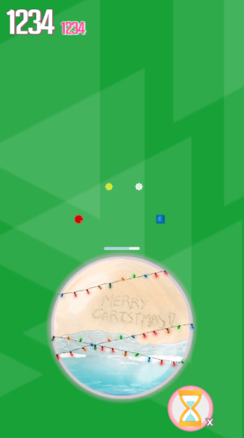
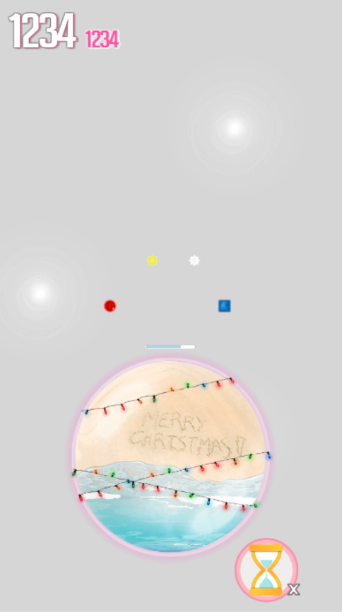
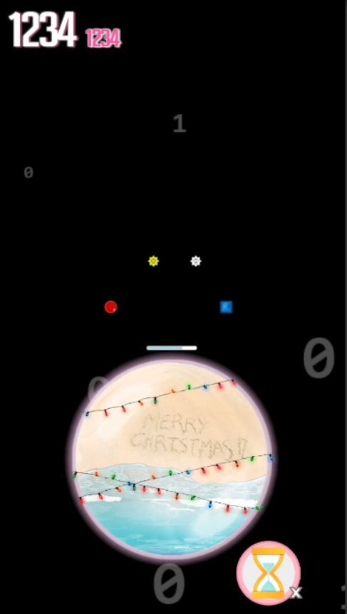
랜덤 배경
Main
Night party
Pink Cocktail
Really Snowing
Purple Purple
Summer beach
Perhaps Sunset
Green tree
You‘re Model
★ Hacking

Slide 6
이스터 에그
다른 배경에 비해 아주 적은 확률로 나오는 해킹 컨셉의 배경이다.
- 일반 배경이 Random.Range(1,11) 라면 해킹 컨셉은 Random.Range(1,30)
2. 여기에서는 ‘점수 별’에 닿으면 HP가 깎이며, ‘탄’을 먹어야 점수를 획득할 수 있다.

Slide 7
Player

Slide 8
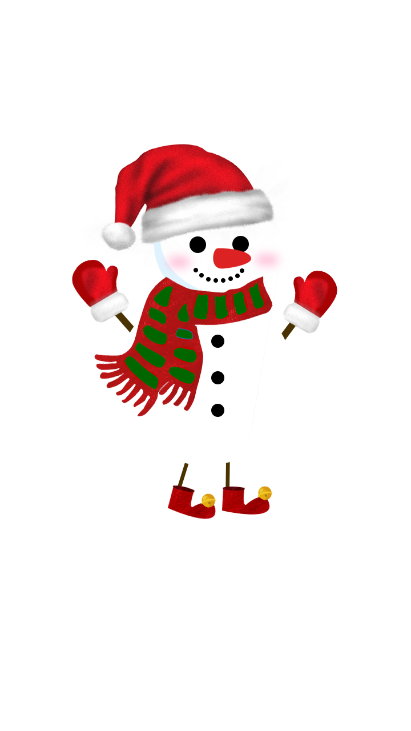
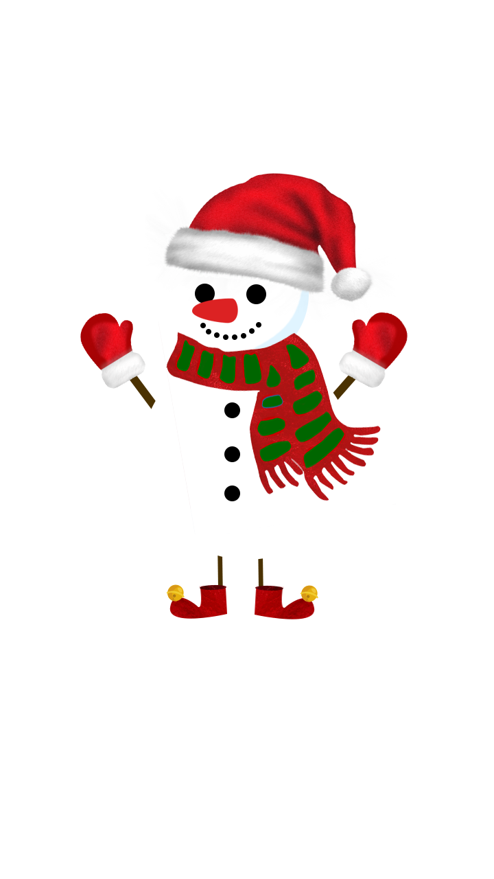
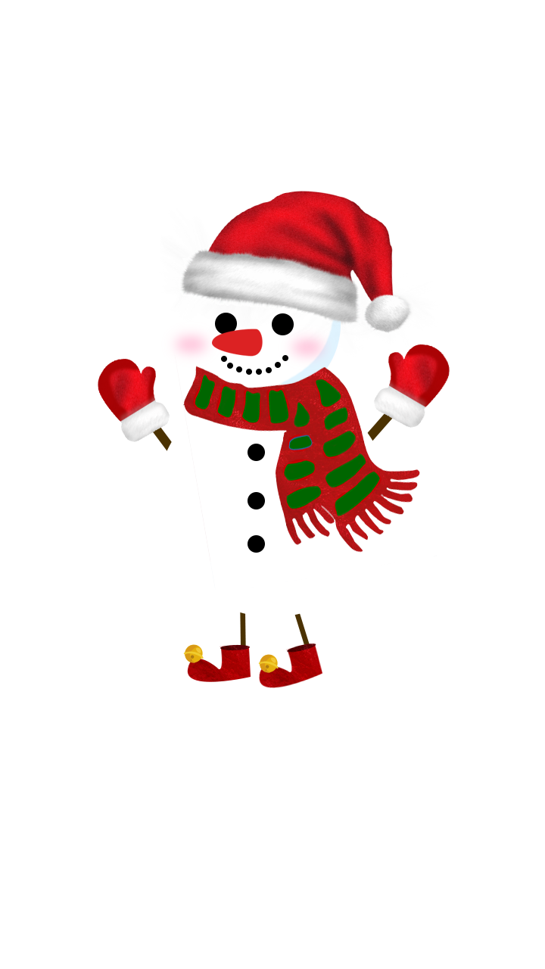
Player 캐릭터

Slide 9
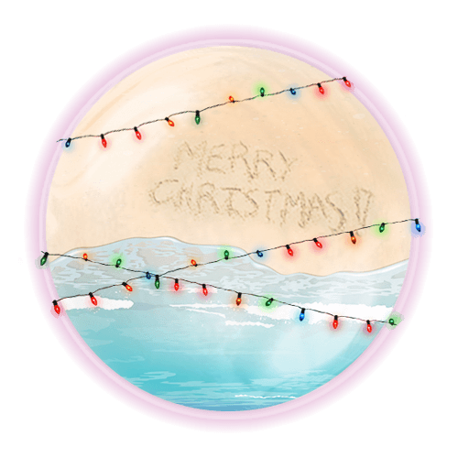
Player의 속성들
속성명 | 정의 | 자료형 | 설명 | 비고
HP | 체력 | Integer | 탄을 맞을 때 닳는 플레이어의 체력 | 초기 값 : 100
Speed | 이동 속도 | Float | 플레이어가 움직일 때의 속도 | 변하지 않는 값

Slide 10
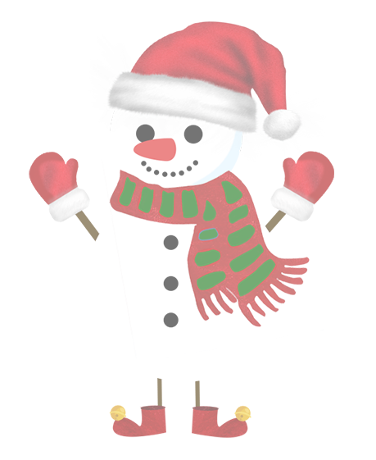

Player 상태 종류
< Idle >
< Move >
< Damage >
< Die >
행위명 | 정의 | 설명 | 비고
Idle | 기본 대기 상태 | 아무 입력도 받지 않고 정지해 있는 상태
Move | 걷는 상태 | 왼쪽, 오른쪽 입력을 받으면 플레이어가 해당 방향으로 걷는다.
Damage | 탄을 맞았을 때 | 플레이어가 탄을 맞은 상태. 탄을 맞은 이후 3초 동안은 다른 탄을 맞을 수 없다. | 탄에 맞으면 플레이어가 깜박이게 되어 탄에 맞았음을 알 수 있다.
Die | 죽은 상태 | HP가 모두 닳아 죽은 상태. 게임이 끝난다. | 플레이어가 점점 흐려지면서 사라지고, 눈 내리는 파티클이 생성된다.

Slide 11
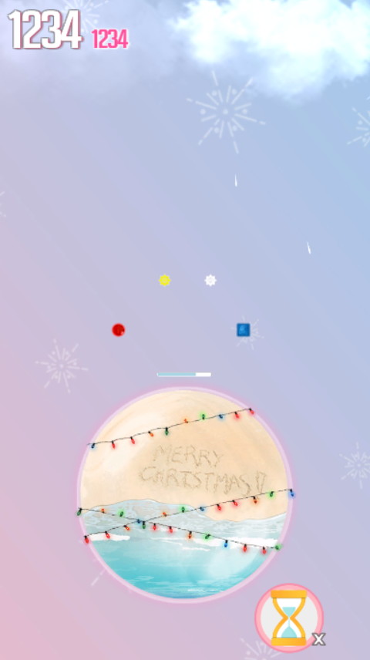
Player HP가 30 이하일 때
비 파티클 생성

Slide 12
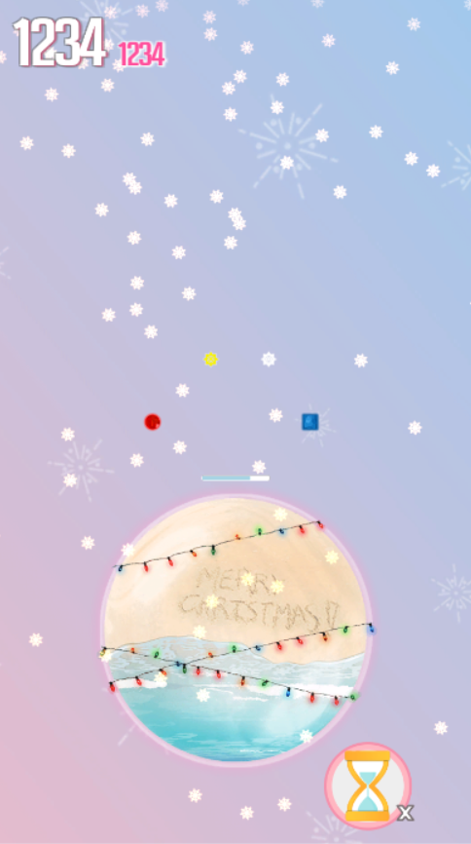
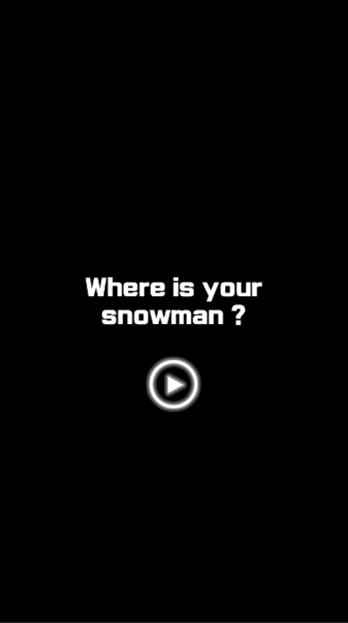
Player HP가 0 이하일 때
눈사람이 사라지고 눈 파티클 생성
Restart 화면 띄우기

Slide 13
Bullet

Slide 14
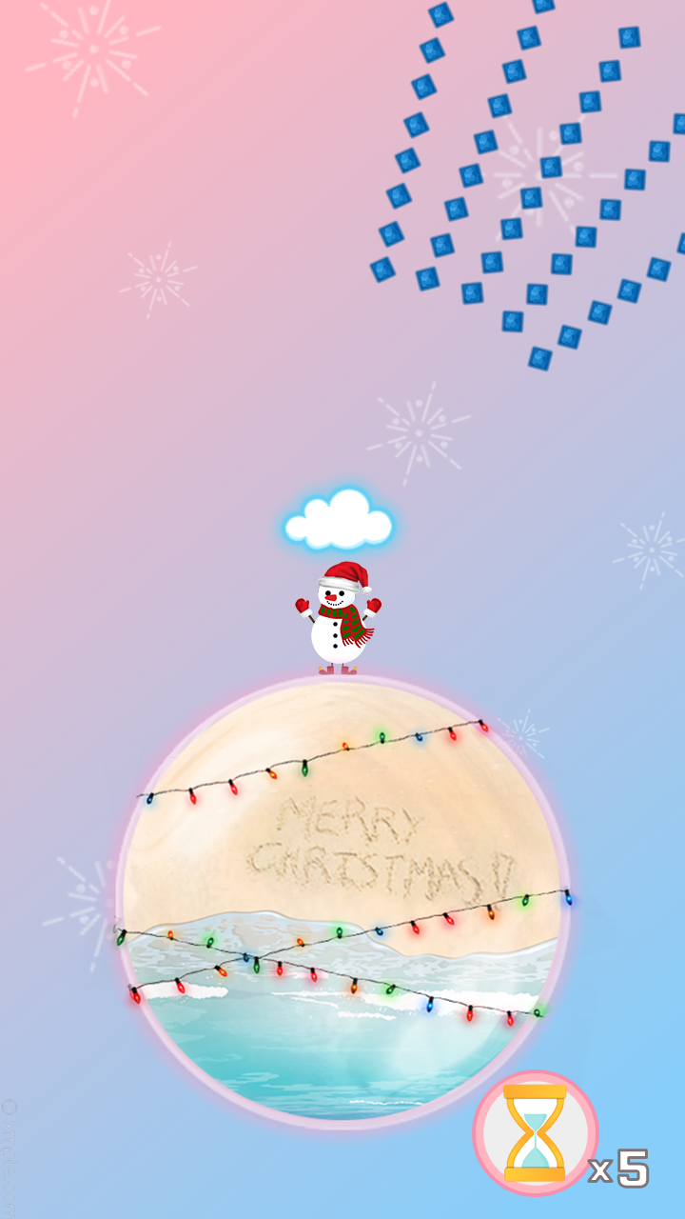
Ice Bullet
탄이 행성에 닿으면, Score +2
속성명 | 정의 | 자료형 | 설명 | 비고
Damage | 피해값 | Integer | 탄 하나가 플레이어 HP에 미치는 값 | 고정 값 : 2
DelayTime | 탄이 쉬는 시간 | Float | 탄막이 한 번 나오고 다음에 나올 때까지 쉬는 시간 | 고정 값 : 10초
Speed | 탄막 속도 | Float | 탄막이 날아다니는 속도 | 초기 값 : 3

Slide 15
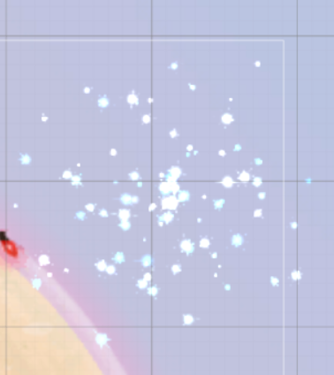

Bullet 작업물
Ice Bullet
Collision Particle

Slide 16
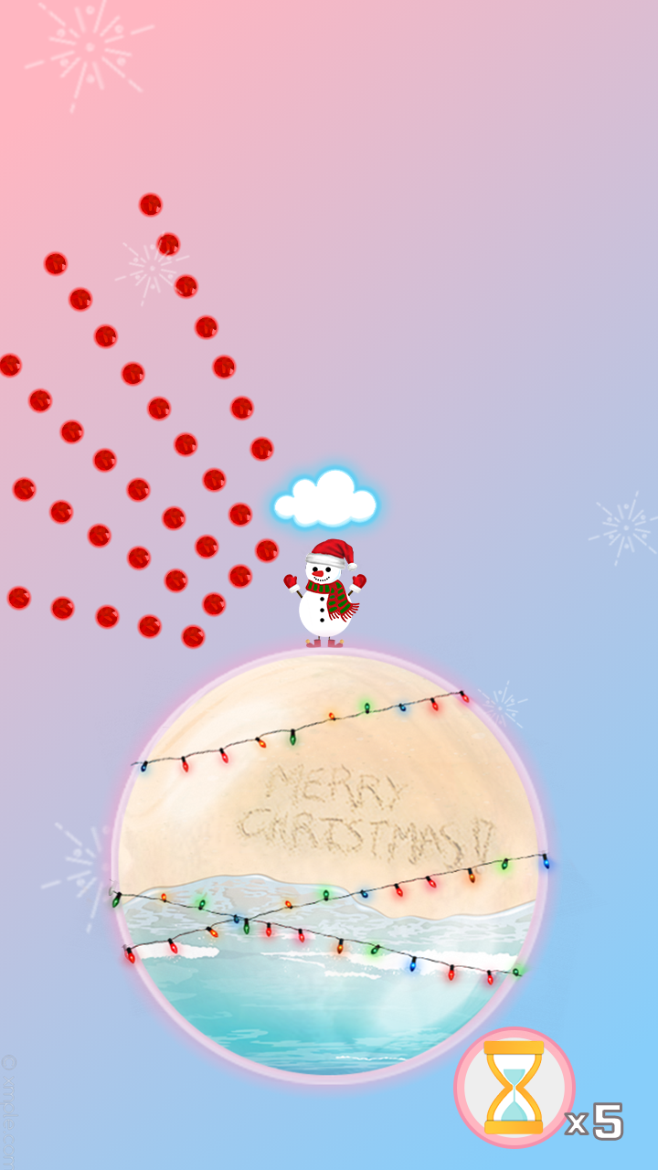
Hot Bullet
탄이 행성에 닿으면, Score +1
속성명 | 정의 | 자료형 | 설명 | 비고
Damage | 피해값 | Integer | 탄 하나가 플레이어 HP에 미치는 값 | 고정 값 : 4
DelayTime | 탄이 쉬는 시간 | Float | 탄막이 한 번 나오고 다음에 나올 때까지 쉬는 시간 | 고정 값 : 20초
Speed | 탄막 속도 | Float | 탄막이 날아다니는 속도 | 초기 값 : 7

Slide 17
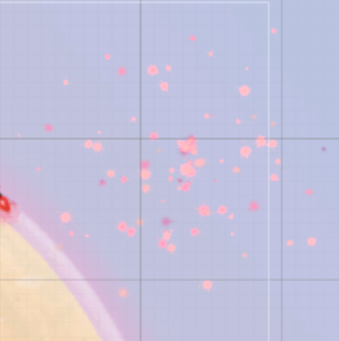

Bullet 작업물
Hot Bullet
Collision Particle

Slide 18
Item

Slide 19
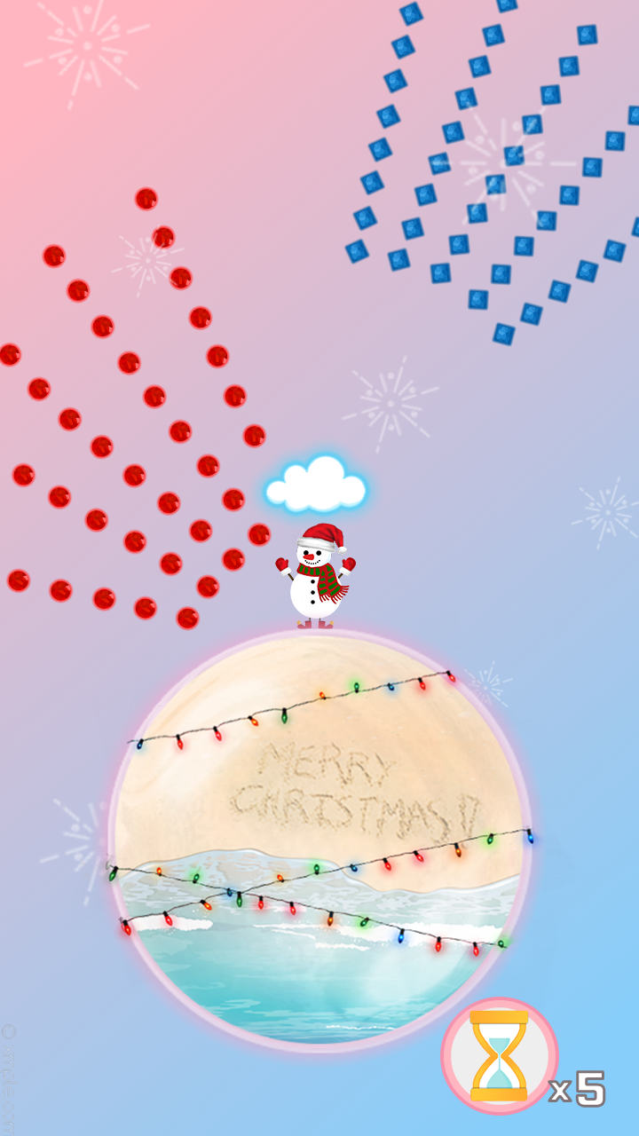

Cloud Item
1. 플레이어 머리 위에 위치하여 4초동안 탄막을 막아준다.
2. 아이템을 먹자마자 자동으로 사용하게 된다.
속성명 | 정의 | 자료형 | 설명 | 값
DelayTime | 지연시간 | Float | 해당 아이템이 몇 초에 한 번씩 나오는지를 나타냅니다. | Random (30, 50)
KeetpTime | 지속시간 | Float | 구름 아이템의 지속시간을 나타냅니다. | 4초

Slide 20
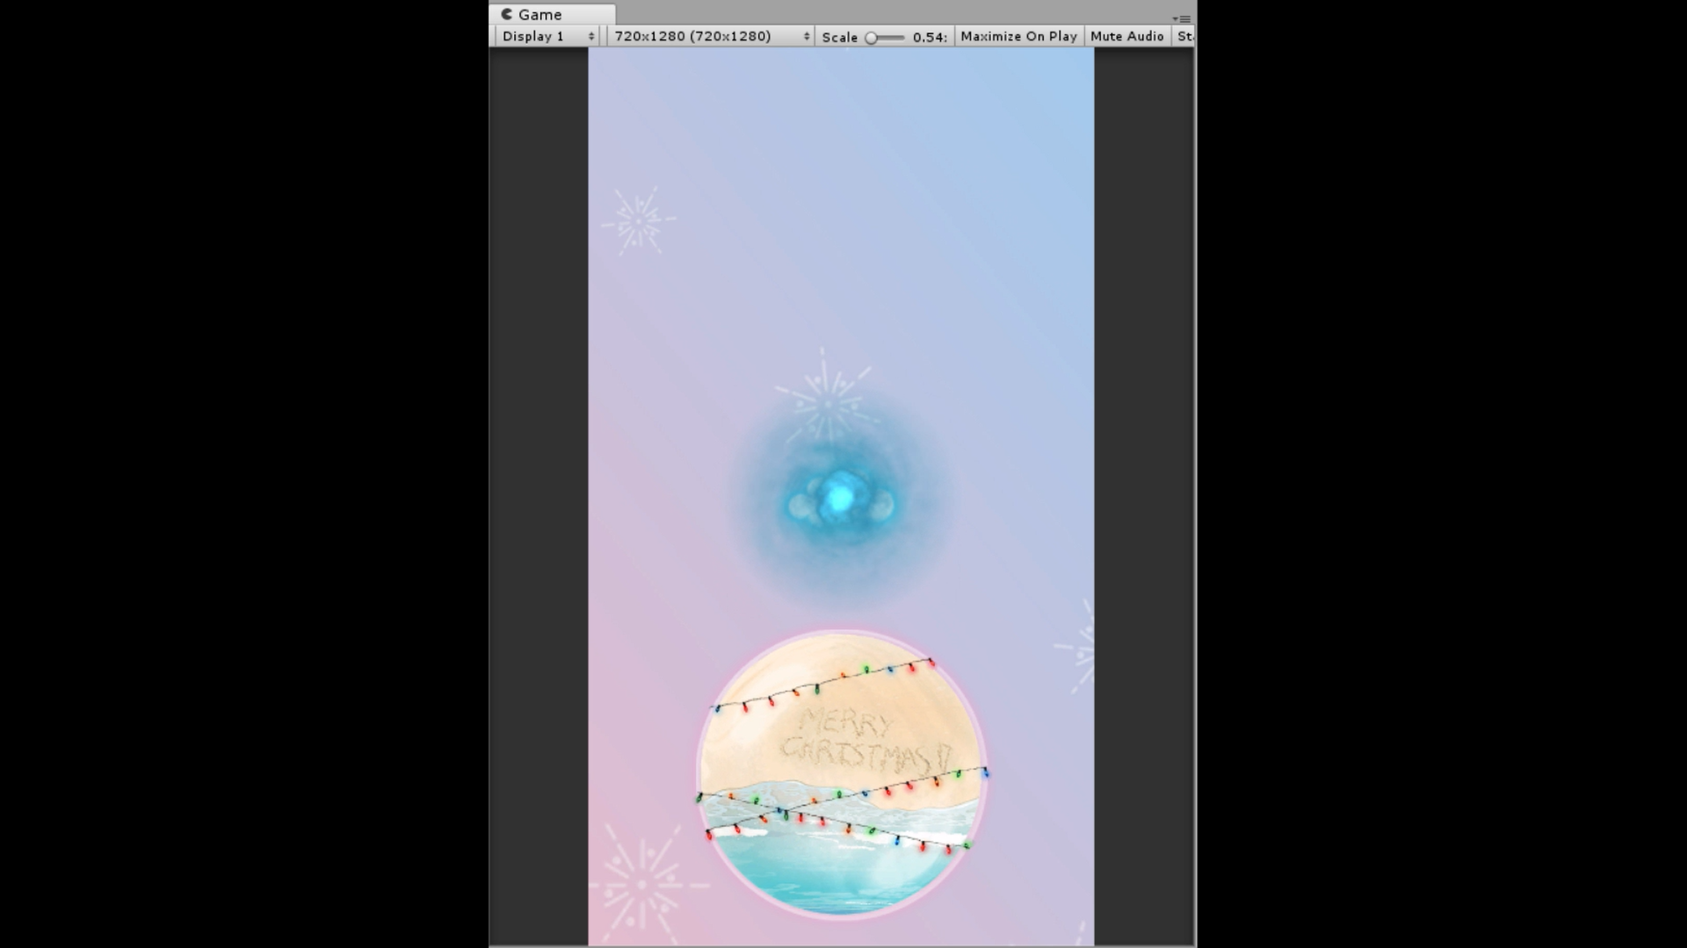
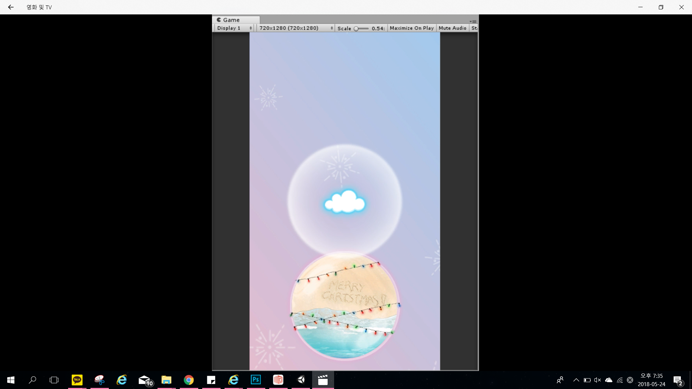
Cloud Item Effect
Appear Particle
Keep Particle
구름 아이템이 곧 나타남을 알리는 파티클
구름 아이템 효과가 나타나고 있음을 알리는 파티클

Slide 21
Cloud Item Effect 흐름
행성의 360도 중에 랜덤의 한 곳에서 Appear
Particle이 생성된다.
Particle이 생성된 후 3초 후에 구름 아이템이
해당 Particle의 가운데에서 떨어진다.
그리고 Particle은 사라진다.
만약 Particle에서 아이템이 떨어질 때, 그 아래에
플레이어가 있다면 구름 아이템은 플레이어 머리 위에서
4초 동안 탄막을 막아준다.
- 아이템 효과가 지속되는 동안에는 Keep Particle이 구름 위치에
생성된다.
- 4초 동안 탄막을 막아준 뒤 점점 작아지면서 소멸된다.
- 이 때, 점수 별은 구름을 통과하여 플레이어가 먹을 수 있다.
4. 만약 Particle이 떨어질 때, 그 아래에 플레이어가
없다면 그대로 행성에 떨어져 소멸된다.

Slide 22

Slow Watch 아이템
1. 5초동안 날아오는 탄막들이 느리게 오게 하여 탄막을
피할 수 있는 시간을 벌 수 있다.
2. 이 부분을 터치함으로써 플레이어가 원하는
타이밍에 쓸 수 있다.
속성명 | 정의 | 자료형 | 설명 | 값
DelayTime | 지연시간 | Float | 해당 아이템이 몇 초에 한 번씩 나오는지를 나타냅니다. | Random(40,50)
KeepTime | 지속시간 | Float | 느린시계 아이템의 지속시간을 나타냅니다. | 5초
SlowTIme | 느려지는 시간 | Float | 아이템을 사용했을 때 얼만큼의 시간이 느려지는지를 정의합니다. | 2배 느려집니다.

Slide 23
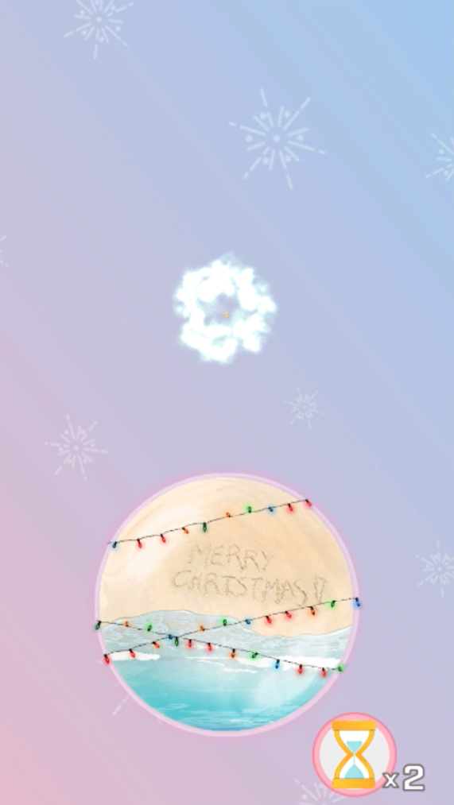
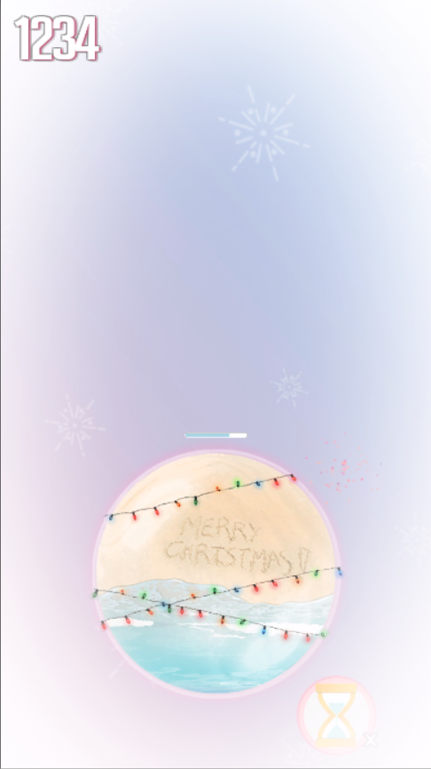
Item Effect
Appear Particle
Keep Particle
시계 아이템이 곧 나타남을 알리는 파티클
시계 아이템 효과가 나타나고 있음을 알리는 파티클

Slide 24
Slow Watch Item 흐름
행성의 360도 중에 랜덤의 한 곳에서 Appear
Particle이 생성된다.
Particle이 생성된 후 3초 후에 시계 아이템이
해당 Particle의 가운데에서 떨어진다.
그리고 Particle은 사라진다.
만약 Particle에서 아이템이 떨어지다가 플레이어에게
부딪힌다면 눈에 보이는 아이템은 소멸되고,
아래 시계 아이템 개수가 추가된다.
- 구름 아이템과 다르게 바로 사용되는 것이 아니라, 플레이어가
원할 때에 우측 하단에 아이콘을 클릭하여 사용할 수 있다.
4. 만약 플레이어가 우측하단에 아이콘을 클릭했다면,
옆 사진처럼 Keep Effect 가 서서히 밝아지고,
탄막들의 속도가 5초간 2배 느려진다.
- 5초 후에는 Keep Effect가 서서히 사라진다.

Slide 25
Score

Slide 26
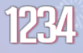
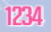
게임의 목적
최고점수 갱신
플레이어의 현재점수
플레이 중에 계속해서 갱신된다.
플레이어의 최고점수
최고점수를 보여주는 점수판이다.
현재점수가 최고점수를 넘어서면 두 점수가
같이 상승한다.

Slide 27
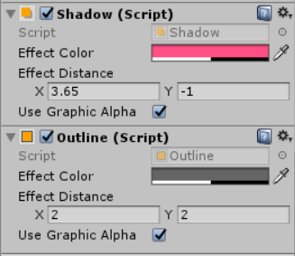
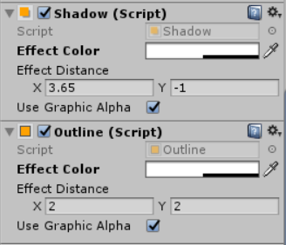
화면 좌측 상단 점수 표시
Font : kOverwatch
현재점수
최고점수

Slide 28


Score star
Player가 Score star를 먹으면 점수를 추가합니다.
Sliver Score
Gold Score
Score + 3
Score + 4

Slide 29
Score star 작업물
Player가 Score star를 먹으면 점수를 추가합니다.
첫 번째 패턴
11초에 한번씩 / 10줄
두 번째 패턴
51초에 한번씩 / 15줄
세 번째 패턴
31초에 한번씩 / 20줄

Slide 30
보상 Score
Player가 탄막을 피하여, 탄막이 행성에 부딪히면 점수를 추가합니다.
Score +1
Score +2

Slide 31
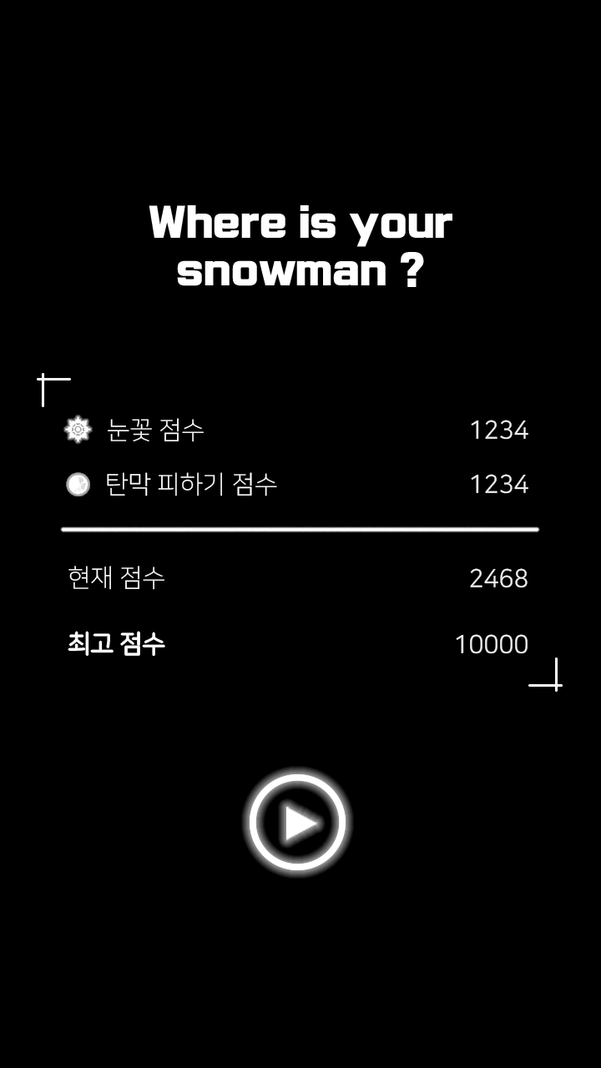
Restart 화면에서의 점수판
- 눈꽃 점수 : 눈꽃(실버, 골드)을 먹어서 얻은 점수
- 탄막 피하기 점수 : 플레이어가 탄막을 피하여 행성에
탄막이 부딪혀 얻은 점수
- 현재 점수 : 이번판에서 얻은 점수
- 최고 점수 : 게임을 플레이하여 얻은 최고 기록

